Slide 1


Slide 2


Slide 3


Slide 4
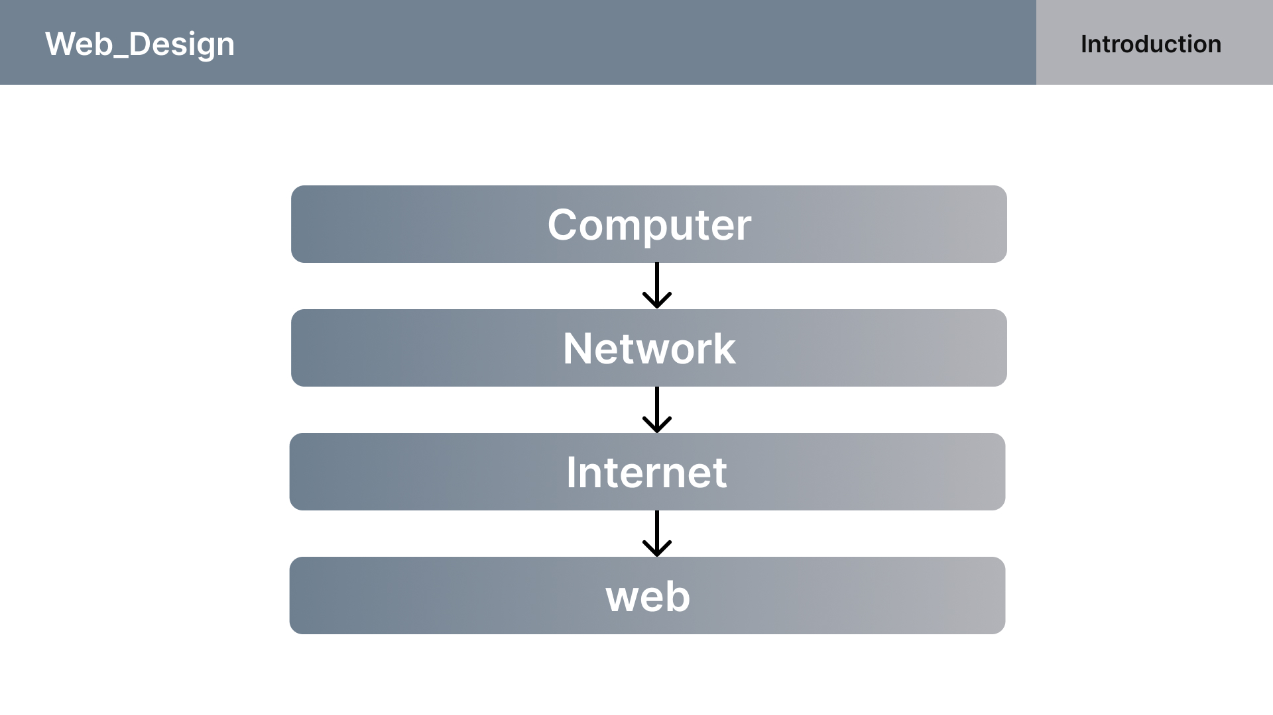

Slide 5
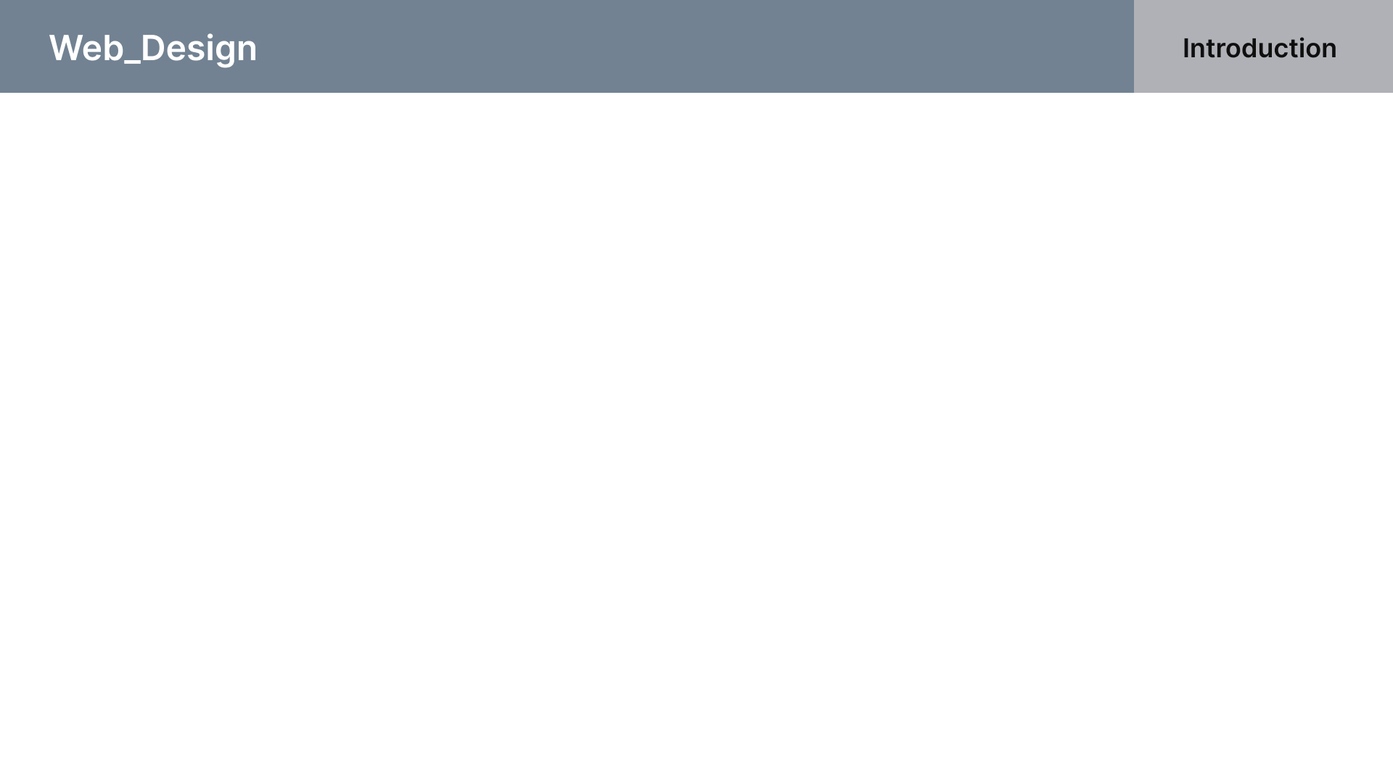
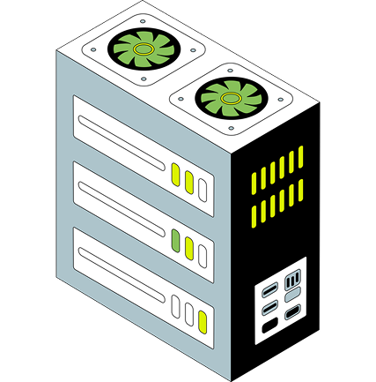
Mainframes
1944

Slide 6
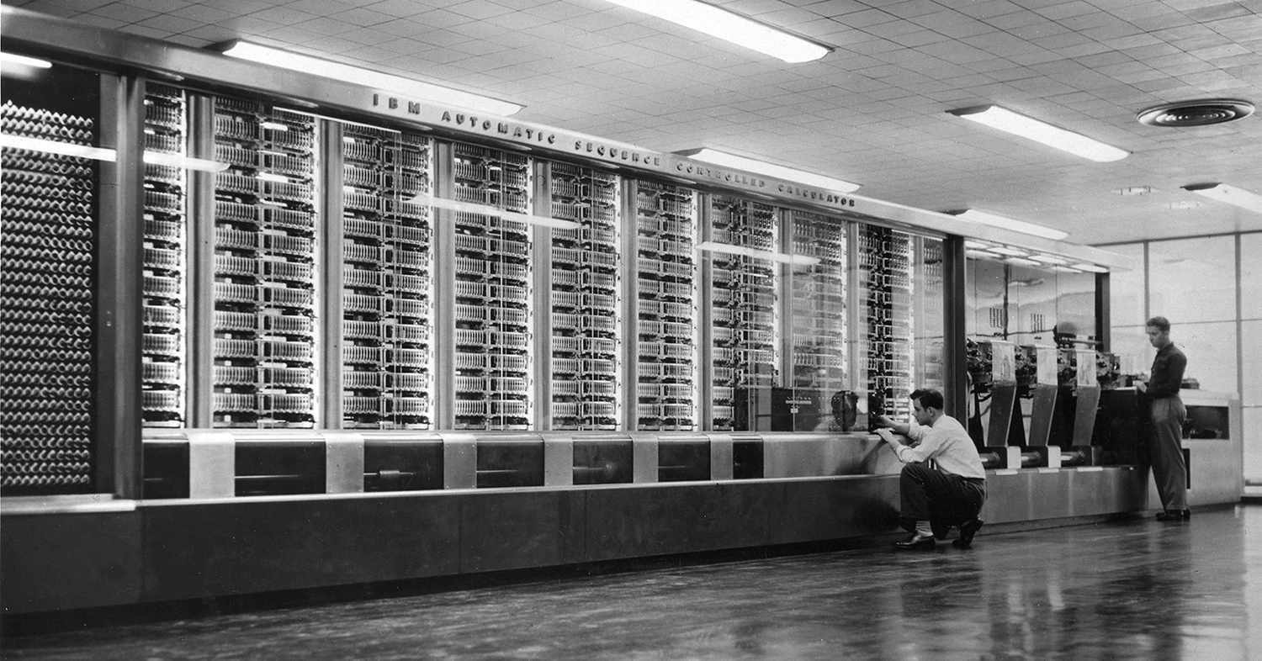
جامعة هارفارد - كامبريدج
1944
Harvard Mark I

Slide 7

1960s
Mainframes

Slide 8
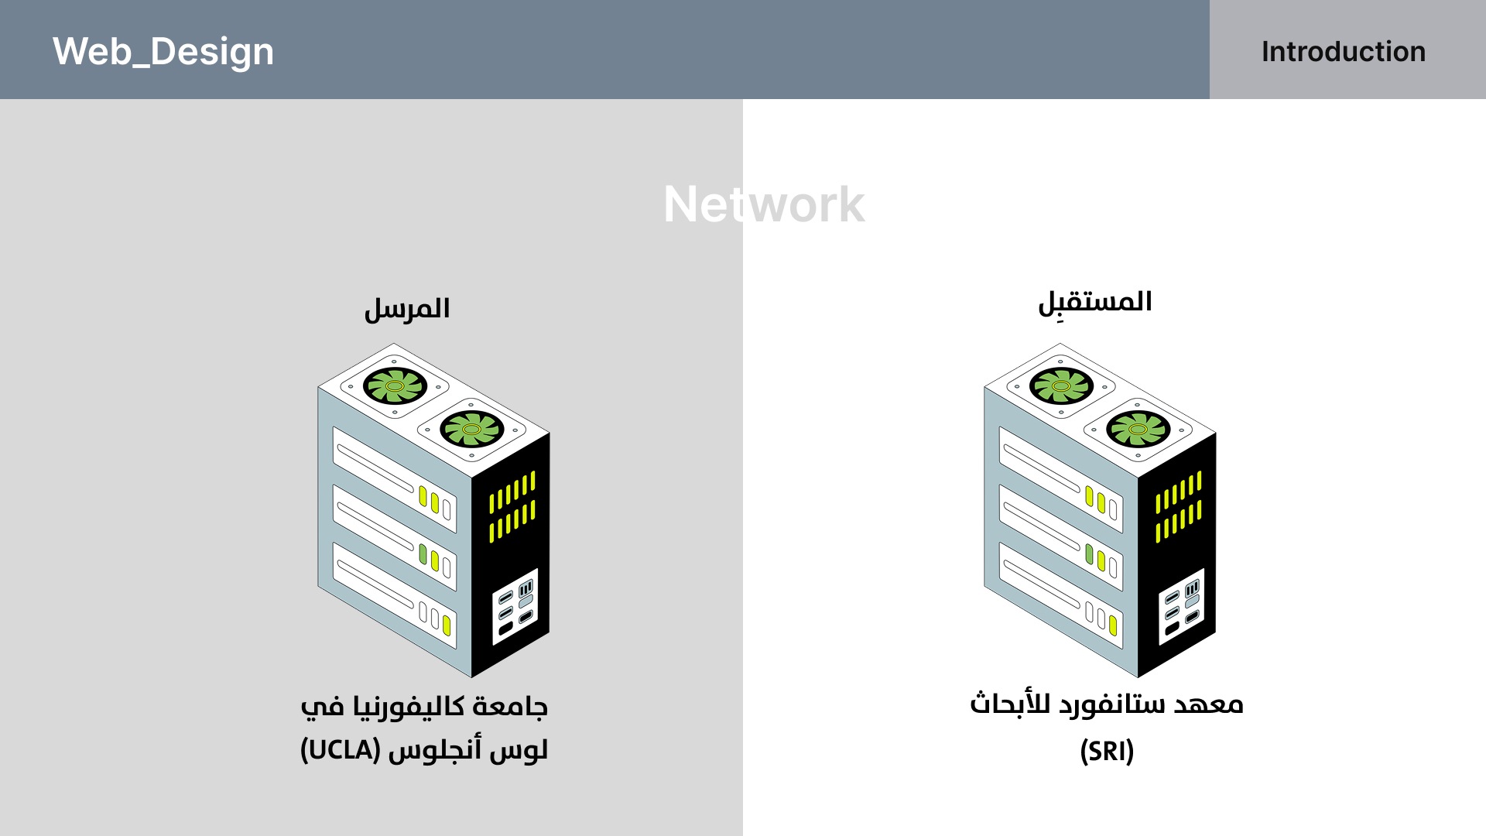

Slide 9
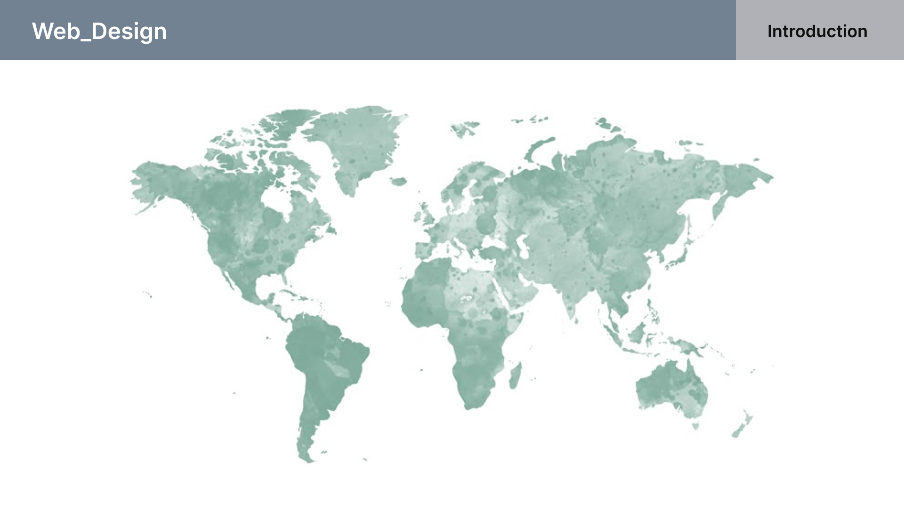
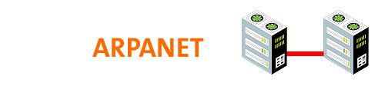
1969

Slide 11
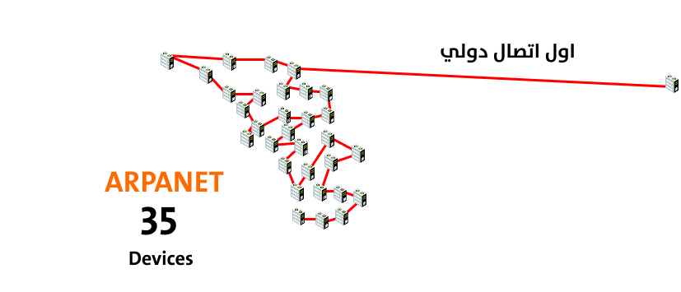
1973

Slide 12
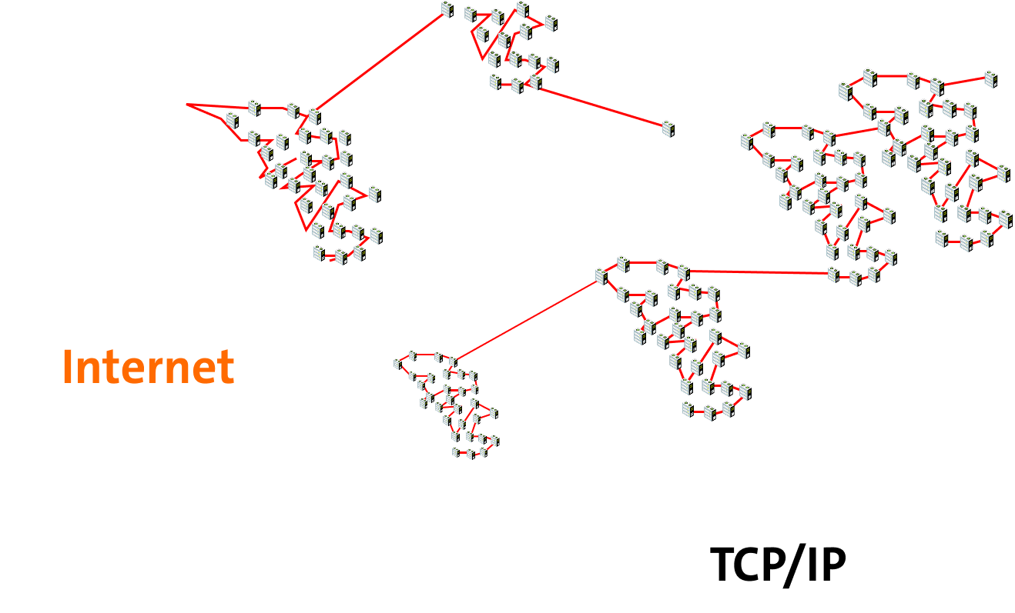
1983
Notes:
The largest wide area network.

Slide 13
طوال كل تلك الفترة كانت الشبكات والانترنت كذلك مخصصا فقط للأغراض العسكرية والأبحاث العلمية رغب عامة الناس أن يستخدموا أيضا الانترنت وهنا يأتي مكان الـ
Web

Slide 14
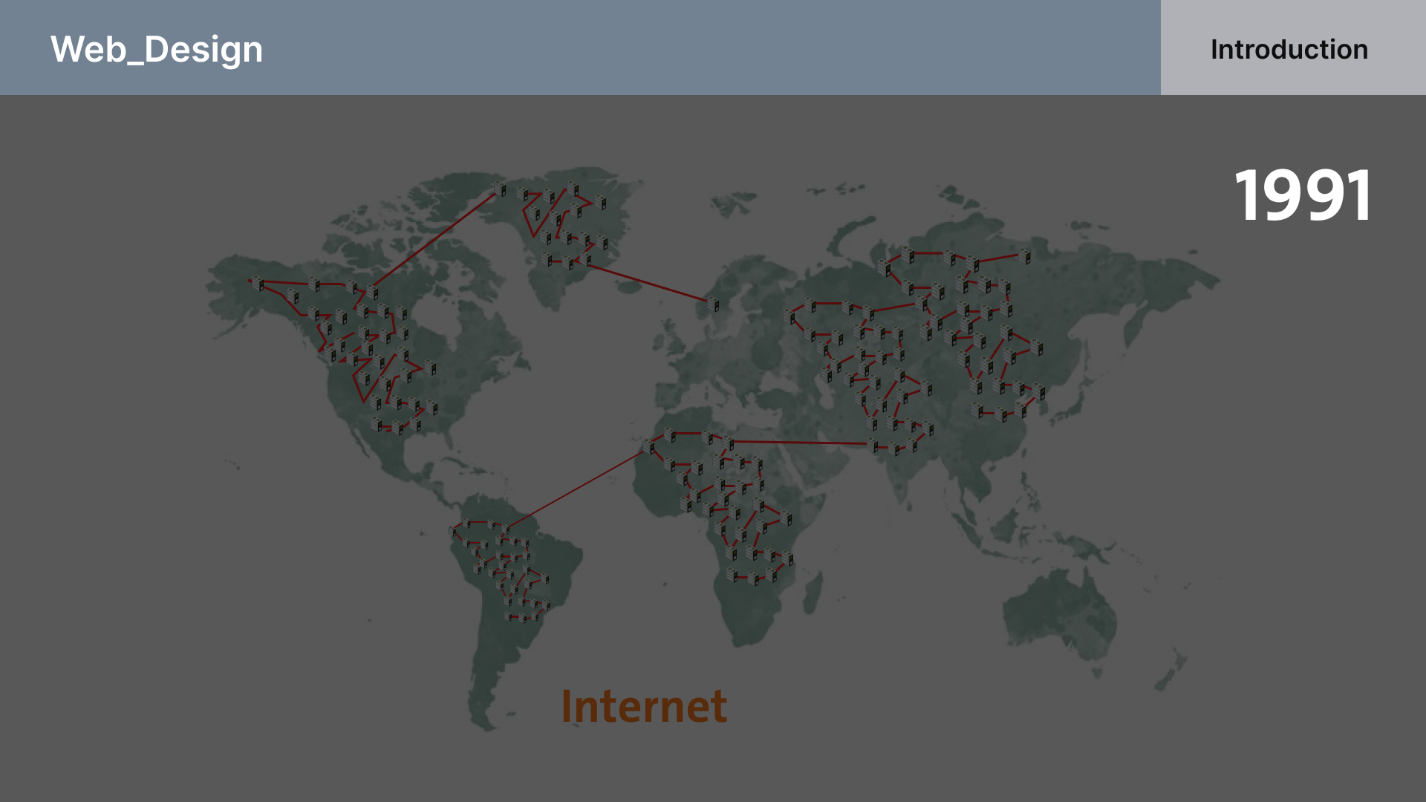
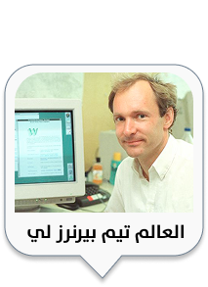


Slide 15
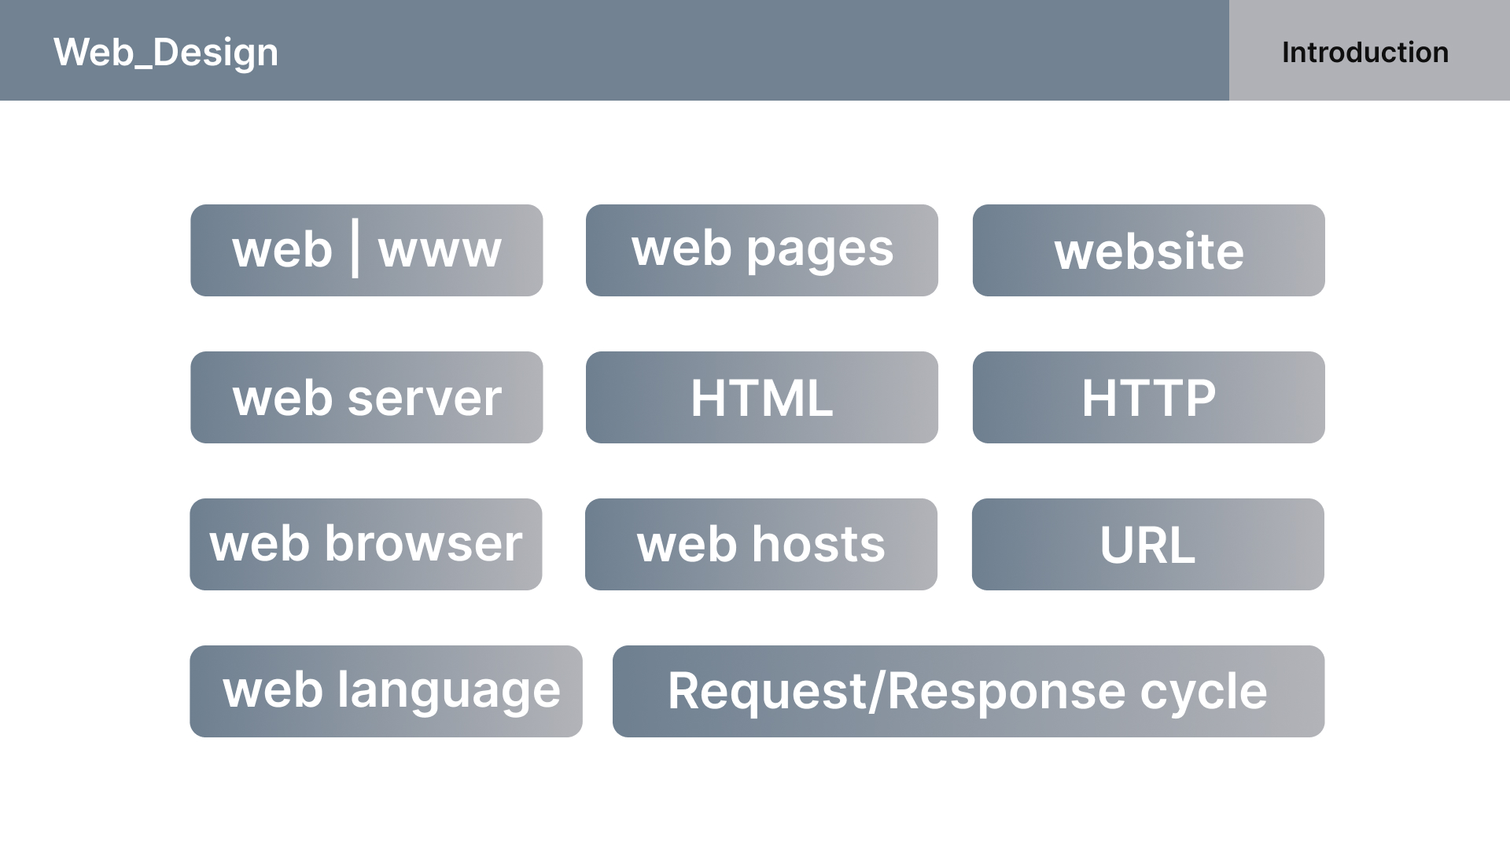

Slide 16
The Problem

Slide 17
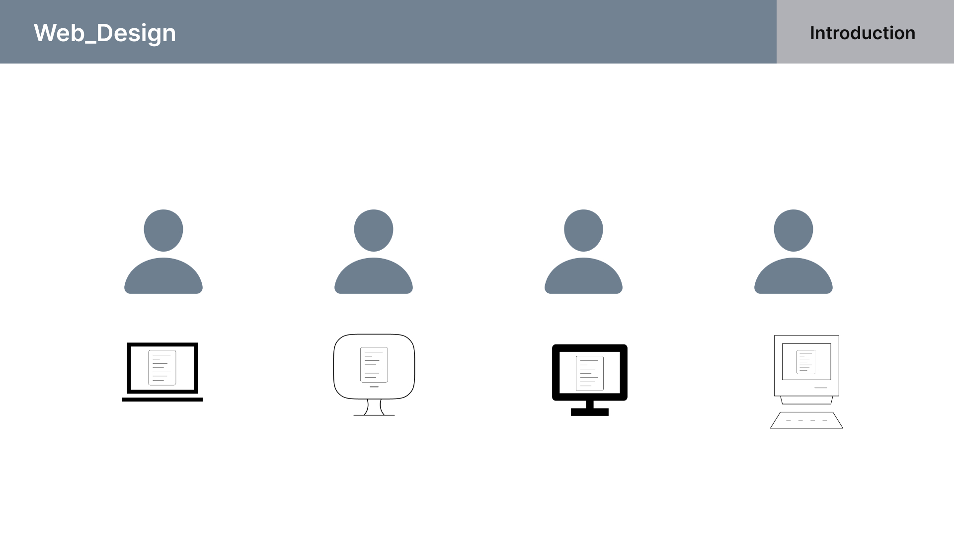
كندا
هولندا
الصين
تركيا

Slide 18
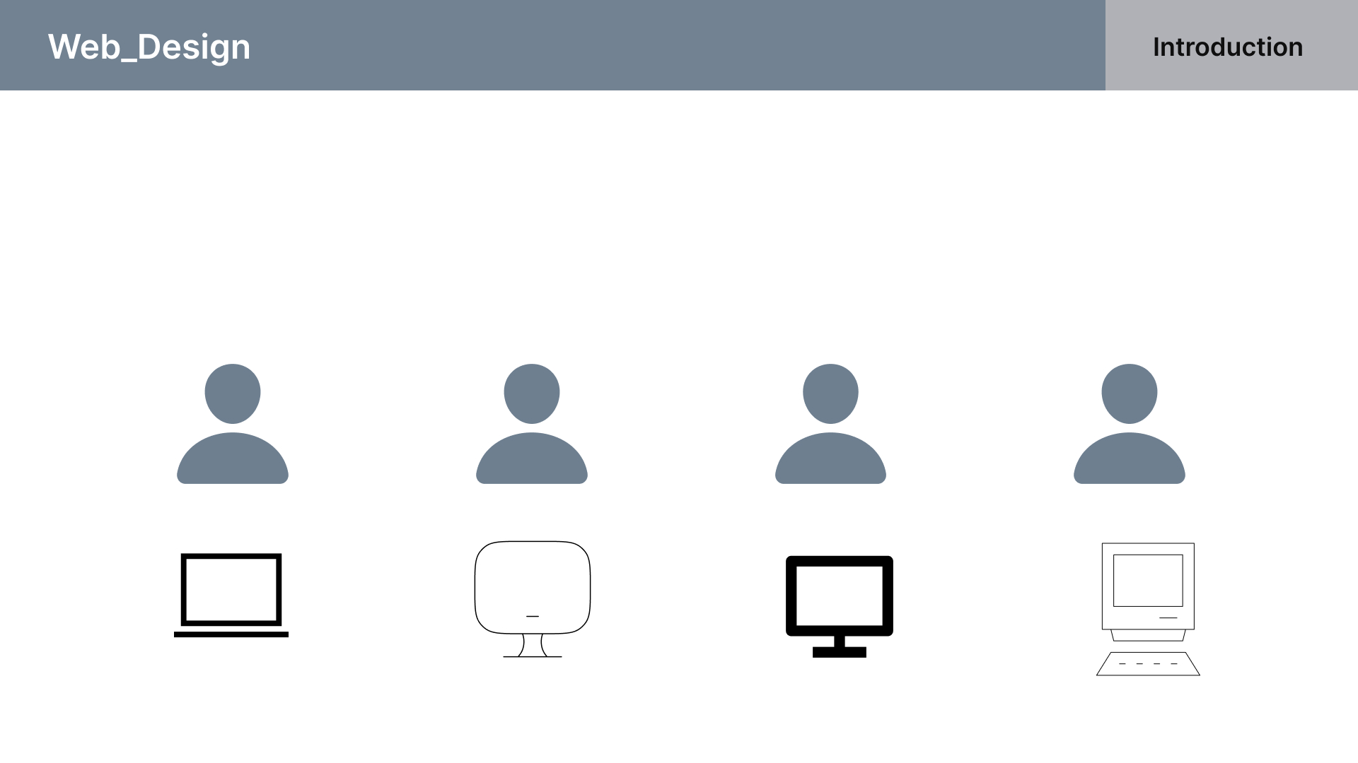

كندا
هولندا
الصين
تركيا
WWW = World wide web

Slide 19
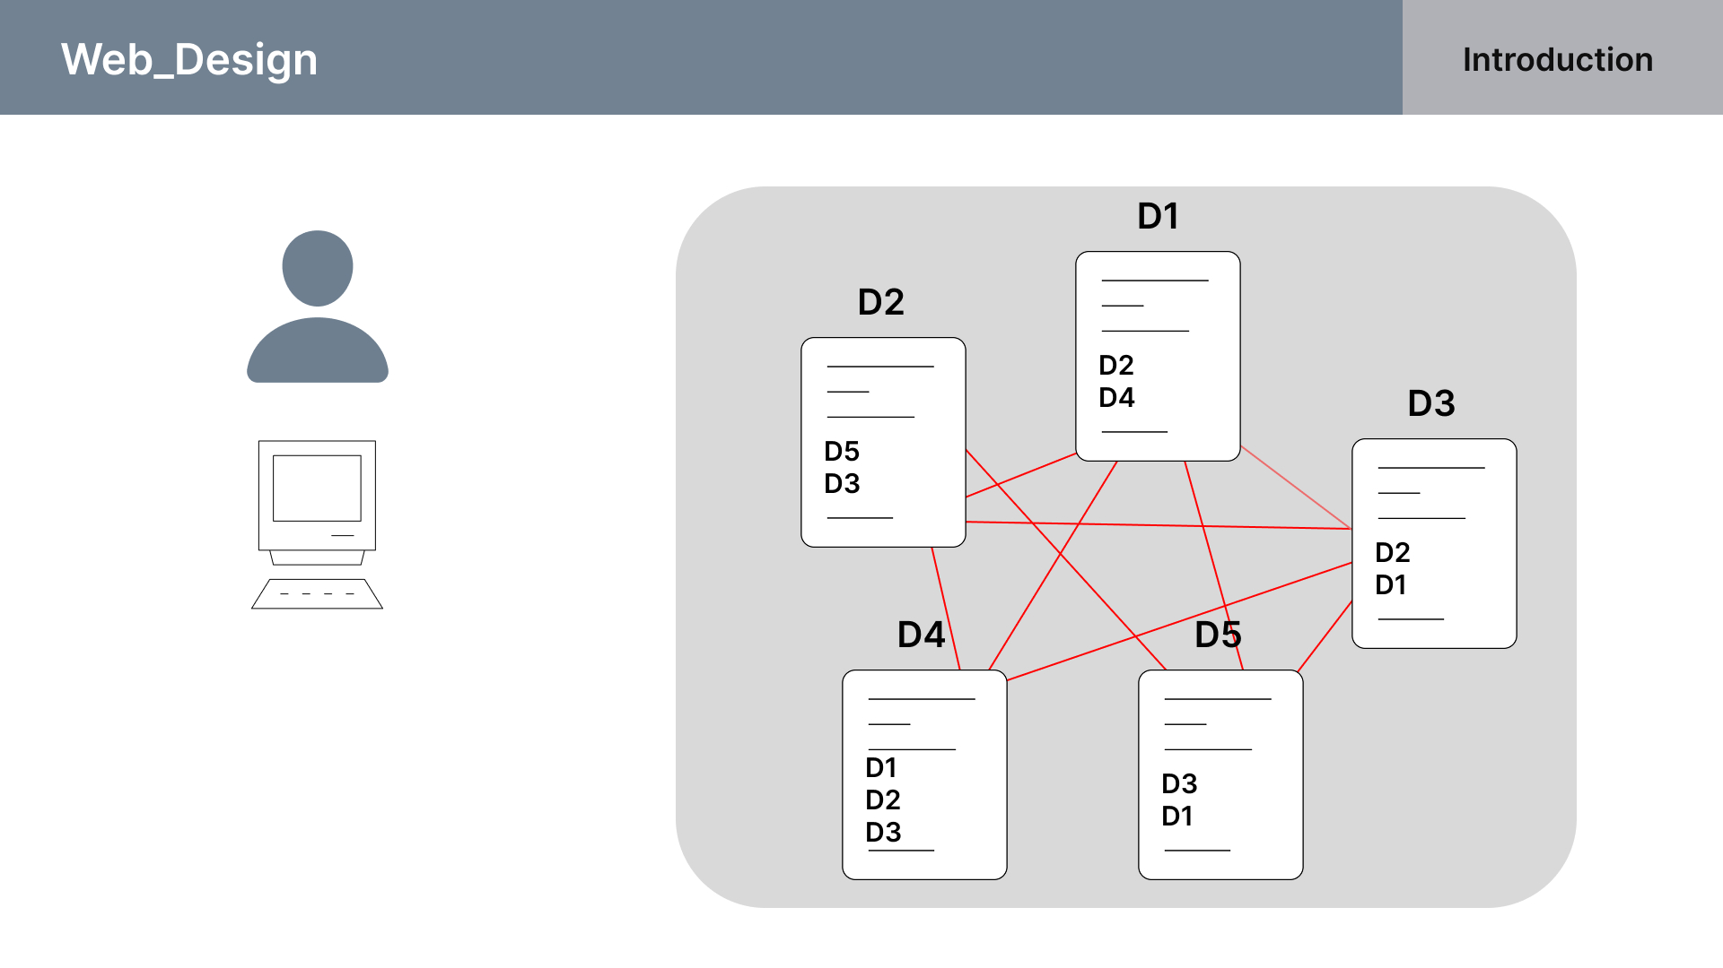
تركيا
Web
الشبكة العنكبوتية

Slide 20
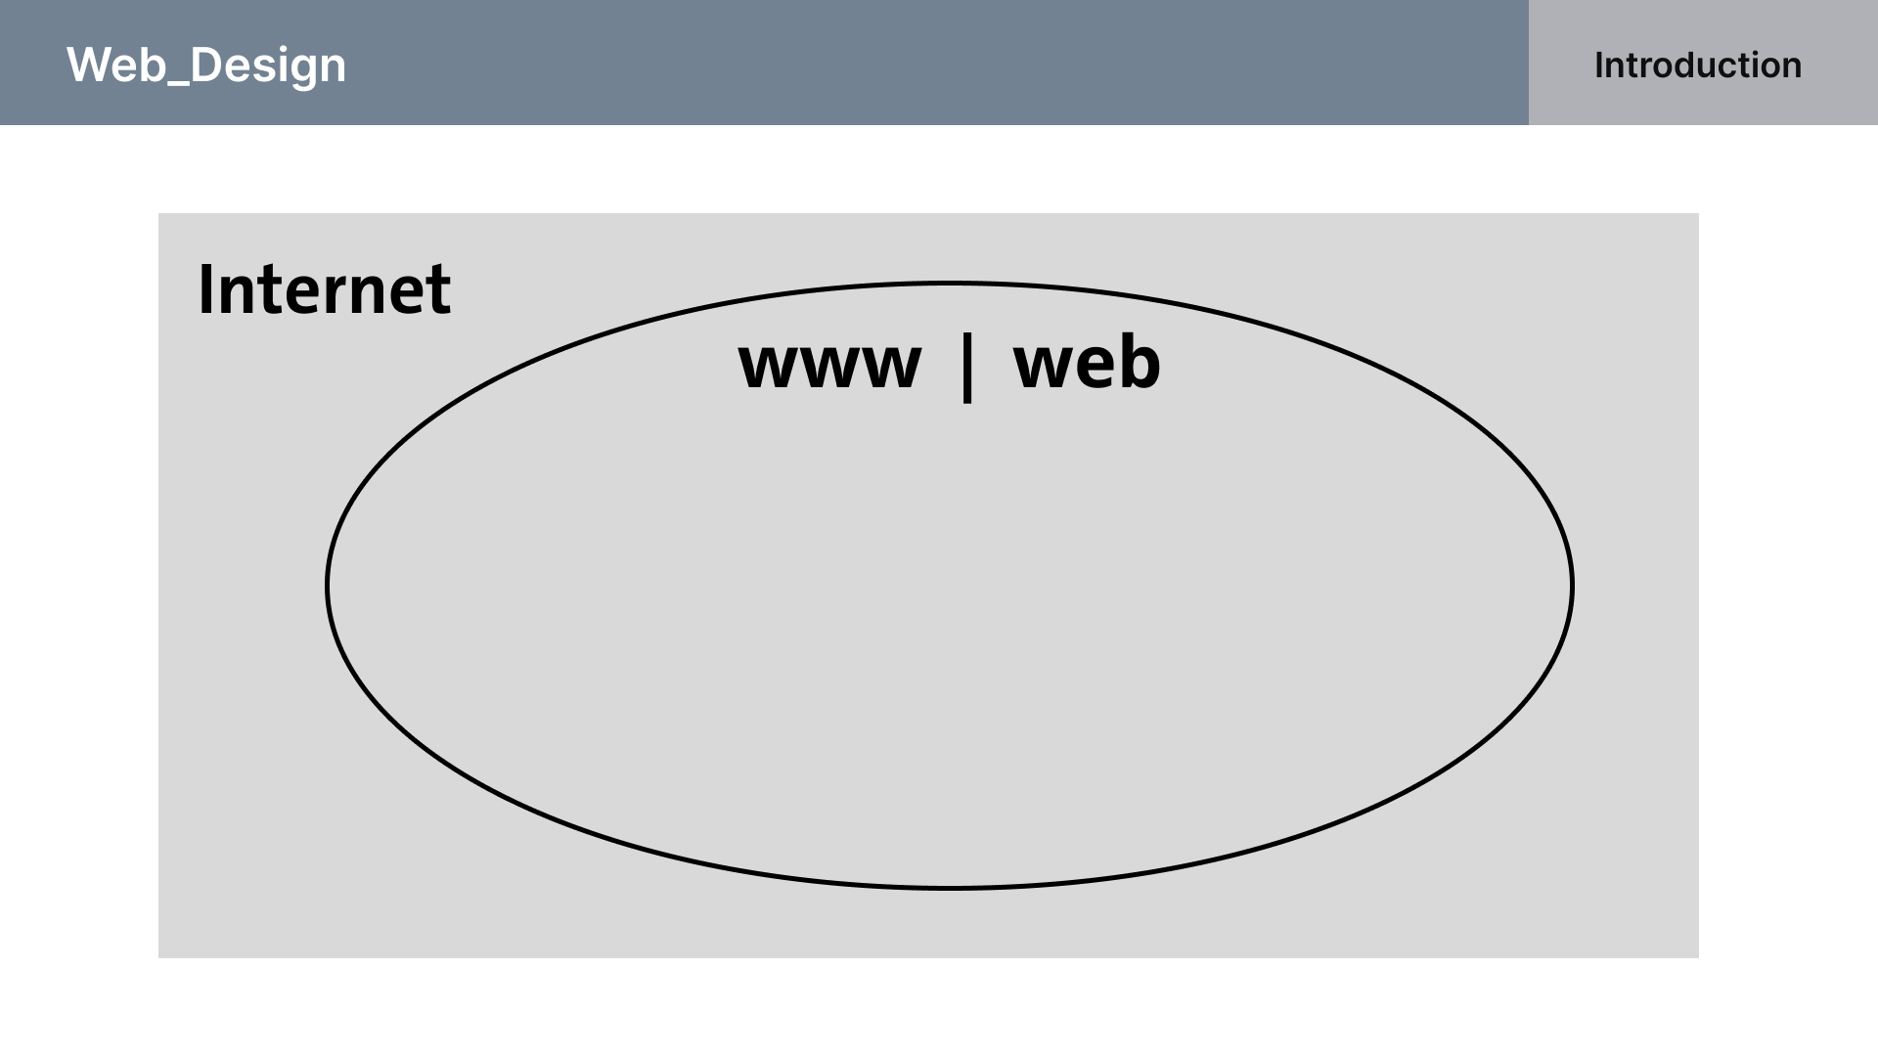

Slide 21
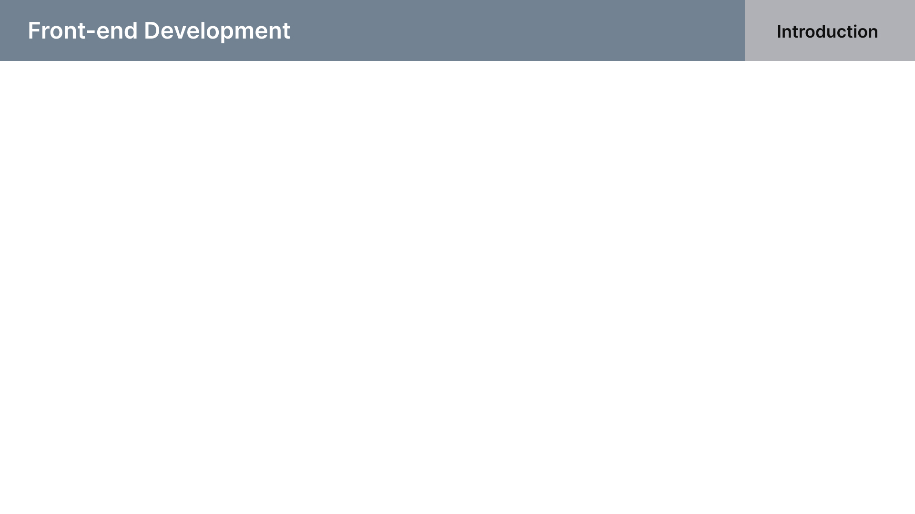
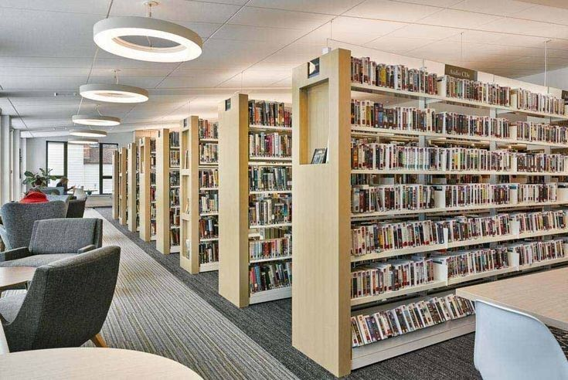
Example
Library

Slide 22
Web pages ➔ Website
Notes:
https://www.awwwards.com/websites/ https://pitch.com/

Slide 23
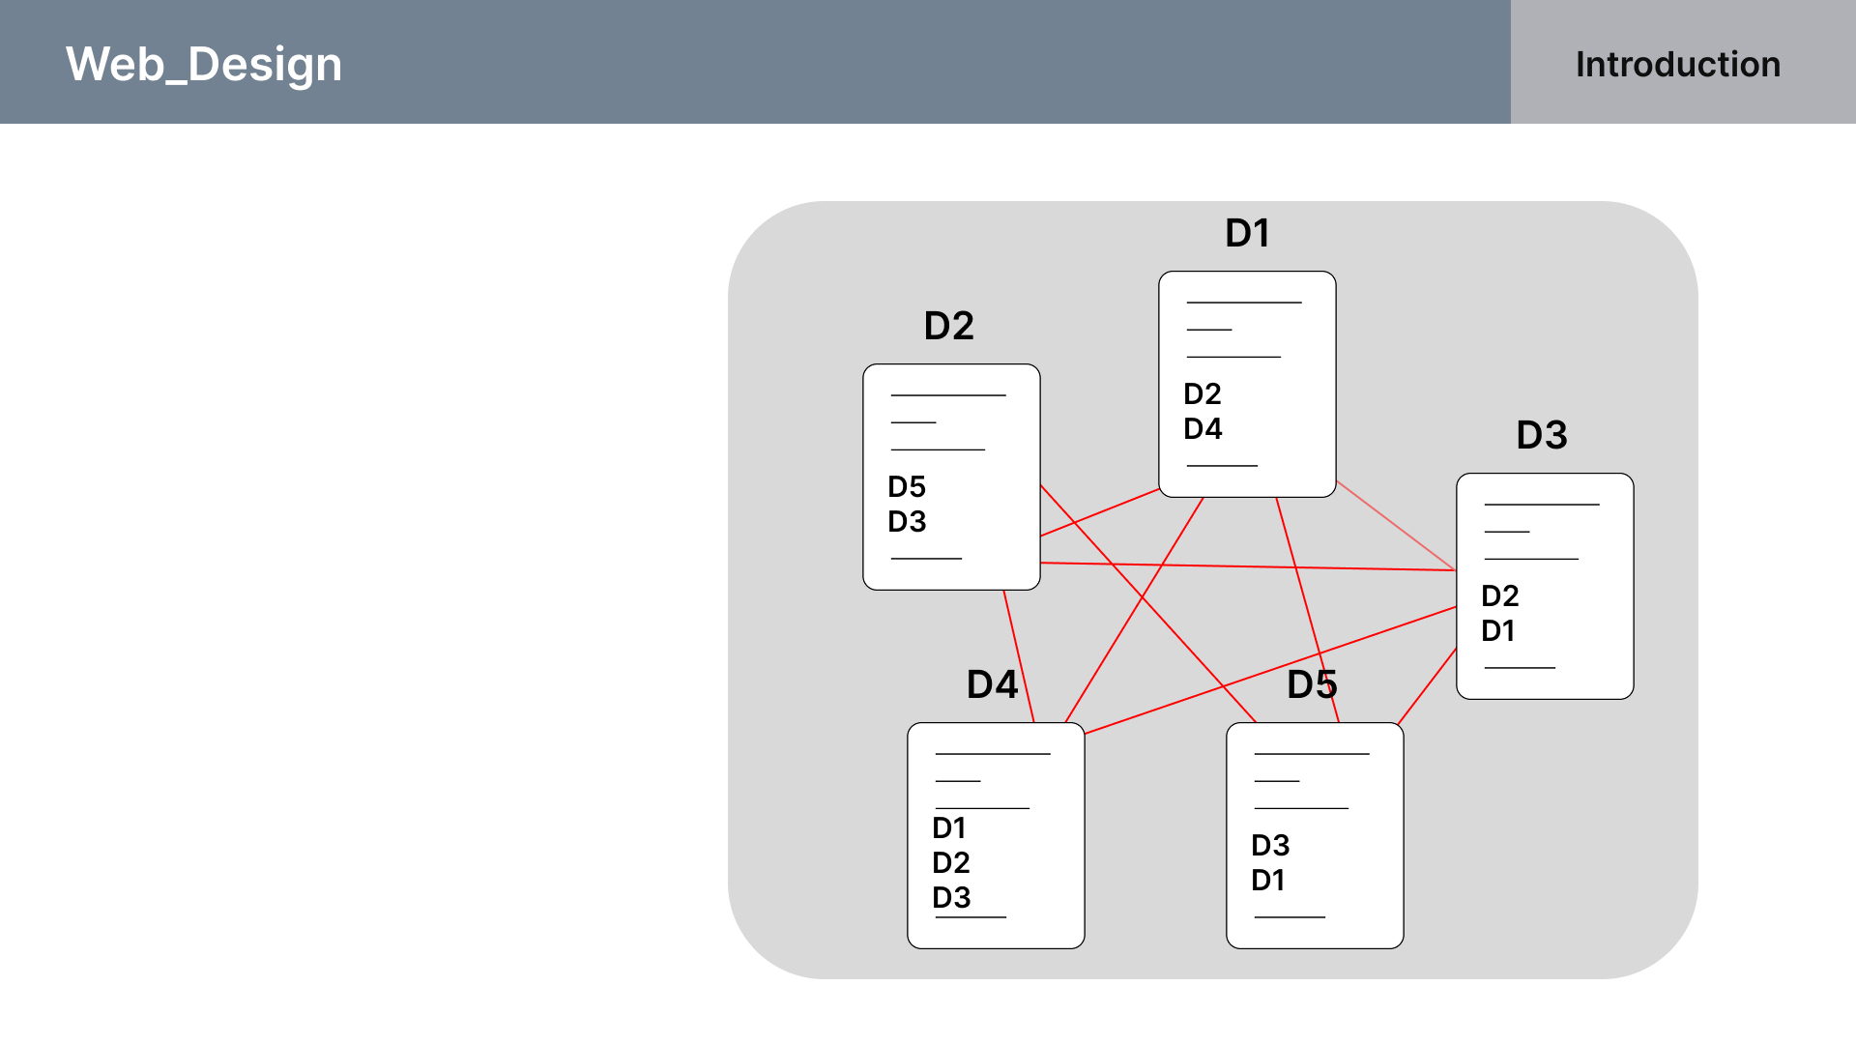
Web pages
Website

Slide 24
سـ/ كيف يتم انشاء صفحات الويب؟
جـ/ بما أن صفحات الويب ستعمل على أجهزة مختلفة وأنظمة مختلفة كان لابد من توحيد لغة لتكتب بها هذه المستندات
وهي تلك المسماه بلغات الويب
Web language

Slide 25
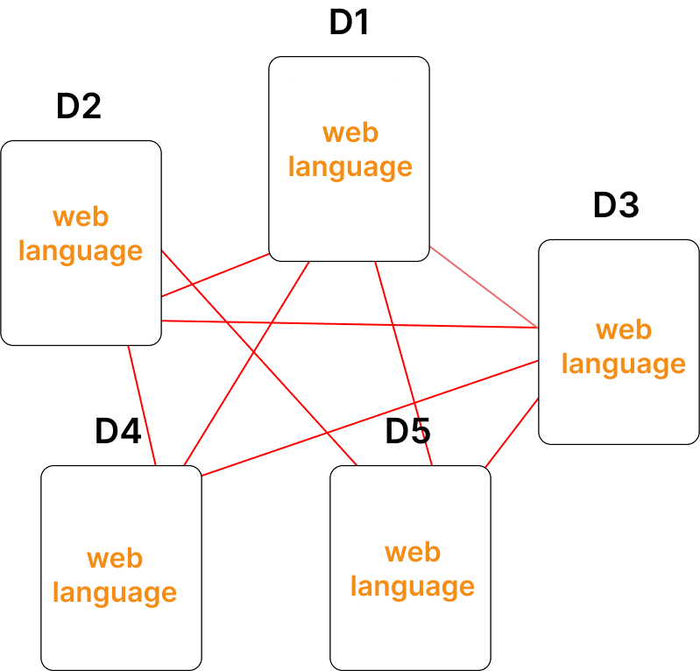
website

Slide 26
Web server
Notes:
Servers are machine that hold all the resources.
Always connected to the internet

Slide 27

Web server
website

Slide 28
Web Hosts
Notes:
عندما تقوم بحجز مكان في سيرفر ما عبر مضيف فإن هناك 3 خيارات
1- حجز السيرفر بالكامل (في حال الشركات الكبيرة)
2- حجز نصف او جزء كبير من السيرفر
3- حجز مساحة صغيرة لموقع محدود

Slide 29


Web server
website
Web hosts

Slide 30
Web Address

Slide 31


Web Address
Web server
Web Address
website
Web hosts

Slide 32
Web Address == Domain name
EX: www.google.com
Notes:
لكل موقع domain name خاص به (فريد)
سـ/ كيف نحصل عليه ومتى نحتاجه ولما تختلف الامتدادات الخاصة به؟
جـ/ ستحتاج إليها إذا ما فكرت برفع موقعك في استضافة ليكون ذلك هو عنوانك على السيرفر
ستحصل عليه اما بطريقة مجانية (بواسطة Freenom,) او مدفوعة (بواسطة ICANN المؤسسة الدولية لتخصيص أسماء وأرقام الإنترنت) أو نطاق فرعي (subdomain مثل githup) ستحصل على الامتداد اذا كان مدفوع بحسب نشاطك أما اذا كان فرعي فبحسب الفرع الرئيسي اما اذا كان مجاني فإنه بحسب الدولة التي تقدم هذا النطاق
هذا الامتداد في الـ URL يسمى أيضاً نطاق المستوى الأعلى

Slide 33
Web browser

Slide 34

Web Address
Web Address
www.Cats.com
Web browser
Web server
www.Cats.com
website
Web hosts

Slide 35
Request / Response
cycle

Slide 36
Web Address
Web Address
www.Cats.com
Web browser
Web server
response
www.Cats.com
website
request

Slide 37
Client - Server relationship

Slide 38
طبعاً مما سبق نقول ان هناك جانب من الويب يراه المستخدم بينما هناك جانب مخفي تماما عنه (ما خلف الكواليس)
...
الجانب المرئي يسمى – جانب العميل client-side
بينما ذلك الجزء الخلفي يسمى – جانب الخادم server-side

Slide 39
Web Address
Web Address
www.Cats.com
Web browser
Web server
www.Cats.com
website
server-side
Client-side
Notes:
Servers are machine that hold all the resources.
Always connected to the internet
Clients are that you use for personal used
EX: laptop , phone , pc

Slide 40
Front-end VS Back-end

Slide 41
مثال توضيحي:
تسجيل الدخول على موقع ويب:
الجانب الأمامي Front-end: المستخدم يكتب اسمه وكلمة المرور ويضغط (login)
الجانب الخلفي Back-end: السيرفر يستقبل البيانات ويتحقق من وجود اسم المستخدم وكلمة السر داخل قاعدة البيانات ثم يرسل النتيجة
الجانب الأمامي Front-end: يعرض النتيجة (نجاح | فشل)

Slide 42
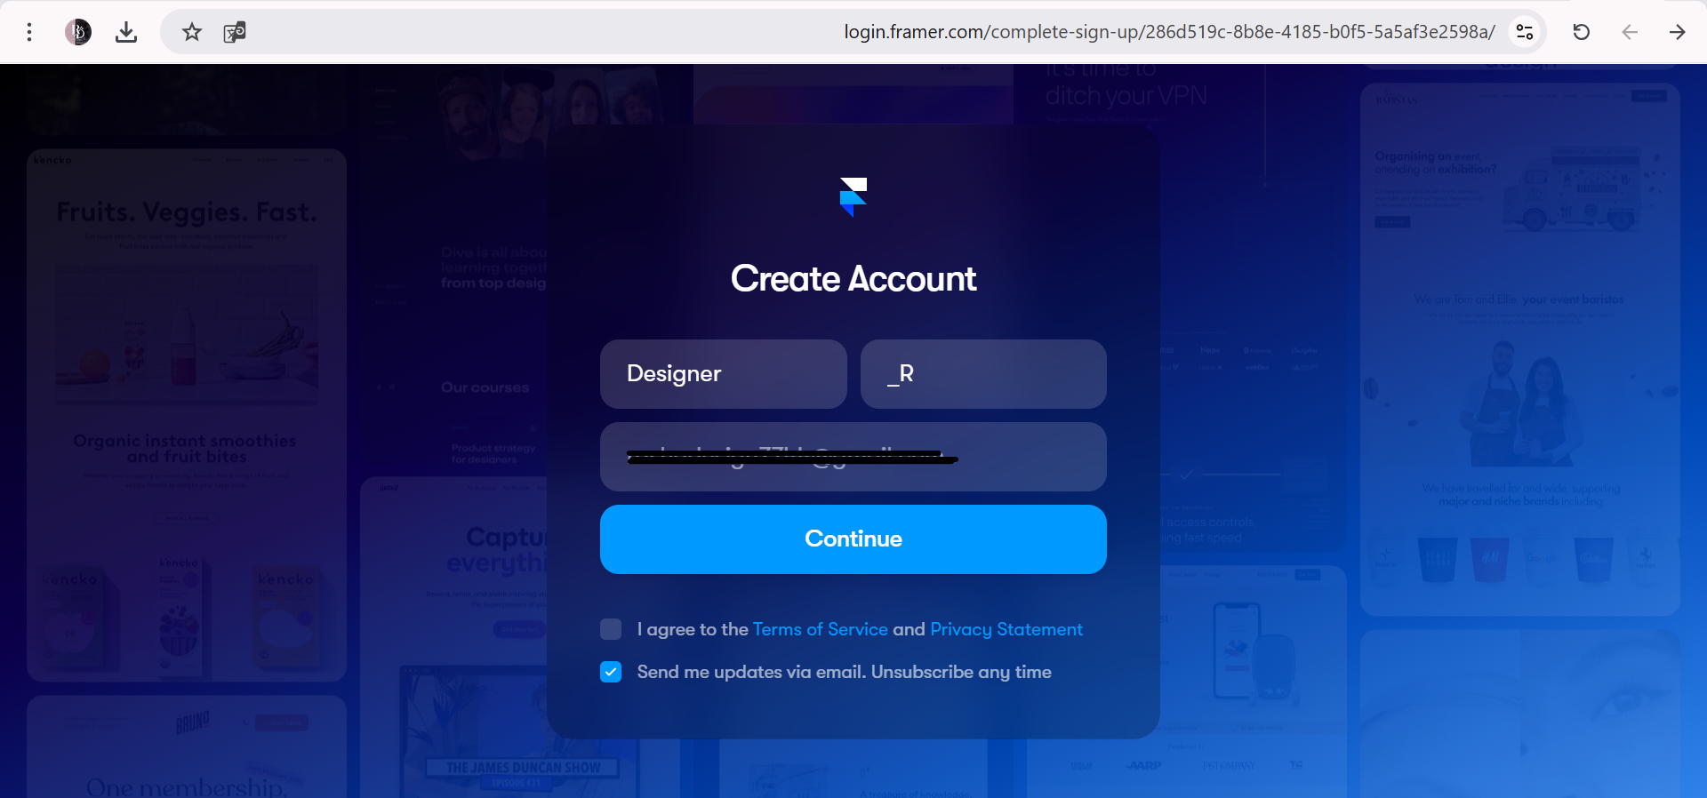
https://login.framer.com/complete-sign-up/286d519c-8b8e-4185-b0f5-5a5af3e2598a/

Slide 43
Web language

Slide 44
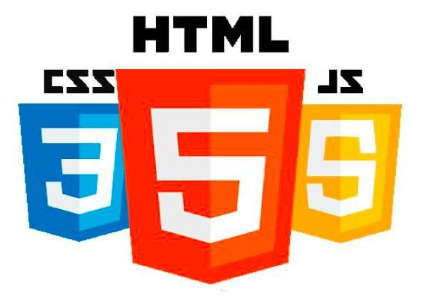
Web Languages
Content ➔ Style ➔Interaction
Notes:
http://info.cern.ch/

Slide 45
Example
Restaurant website
Simple CV wevsite

Slide 46
ERROR CODE
EX: 404 , 500 , ….
file not found , the server down , ….
https://www.google.com/contact%20page
https://httpstat.us/500
https://www.amazon.com/thispagedoesnotexist

Slide 47
HTTP

Slide 48
URL – Three parts
Protocol -> Domain -> Document
https://www.w3school.com/contact
Notes:
- بالنسبة للبرتوكول ليس عليك كتابته لأنه سيتم اضافته تلقائيا
بالنسبة لاسم النطاق فانه يتكون من جزئتين اسم الموقع وامتداد النطاق اذا لم تكتبه بالجزئيتين ( اكتفيت باسم النطاق) فهنا سيقوم محرك البحث SEO بالمهمة
اما جزئية المستند فهي اختيارية ستضيفها في حال ارد الوصول الى صفحة معينة داخل الموقع وإذا لم تكتبه فإنك بشكل افتراضي ستذهب إلى الصفحة الرئيسية التي جرت العادة البرمجية بتسميتها index.html

Slide 49
سـ/ كيف يتم النقل من المتصفح إلى السيرفر؟
جـ/ يتم ذلك عن طريق برتوكول النقل
HTTP = HyperText Transfar Protocol
هو بروتوكول نقل – يُستخدم في إرسال واستقبال البيانات بين العميل والخادم

Slide 50
HyperText

Slide 51
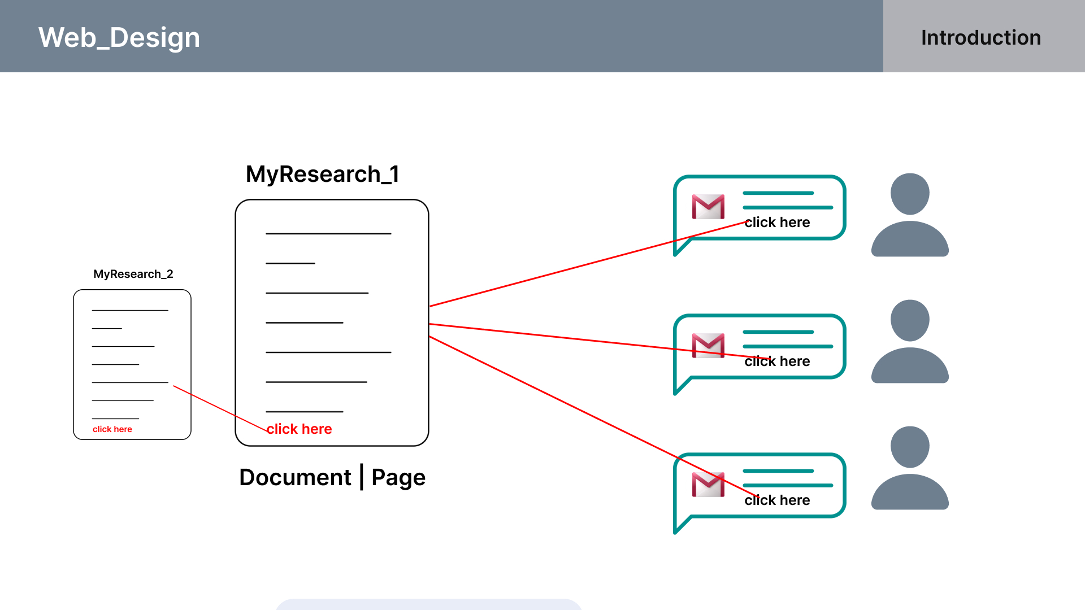
HyperText

Slide 52
HTTP vs HTTPS
web 1.0
web 2.0

Slide 53
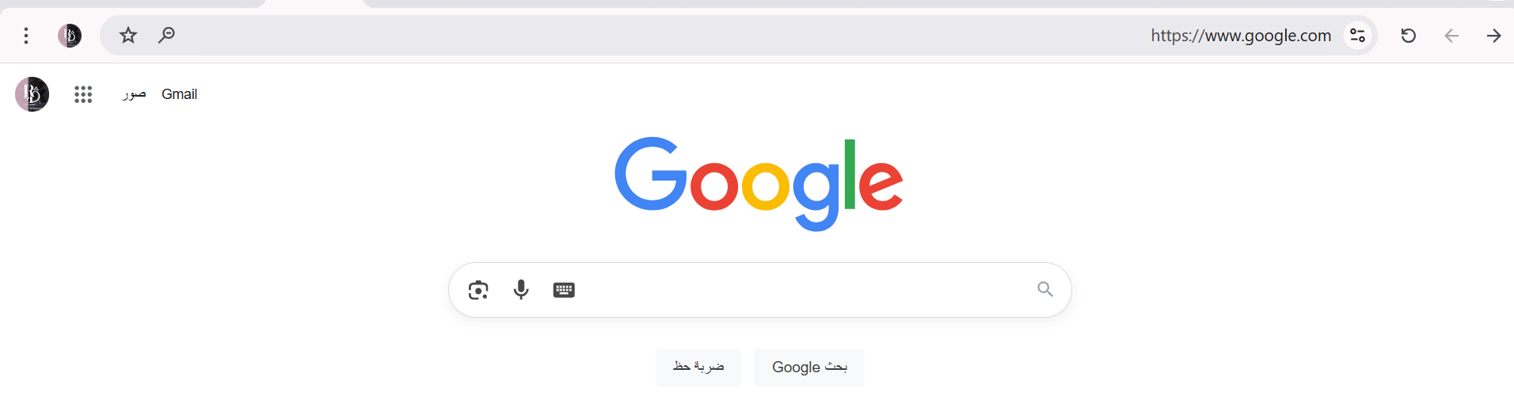
URL
Uniform Resource Locator
Notes:
يجب أن تدرك أنه عندما تكتب URL واحد فإنك تطلب العديد والعديد من الـ Files
هذا يفسر ضرورة عمل مجلد Folder لمشروع تصميم موقع ويب وليس فقط ملف واحد file
سـ/ ماذا ان كان الملف محلي؟
جـ / في هذه الحالة فإن البرتوكول سيستخدم للوصول إلى الملفات المحلية على الجهاز وسيكون (//:file)
نصيحة: لا تستخدم المسافات في تسمية مجلداتك كي لا تظهر رموز غريبة في مسار الملف (20%)

Slide 54
وظائف الويب

Slide 55
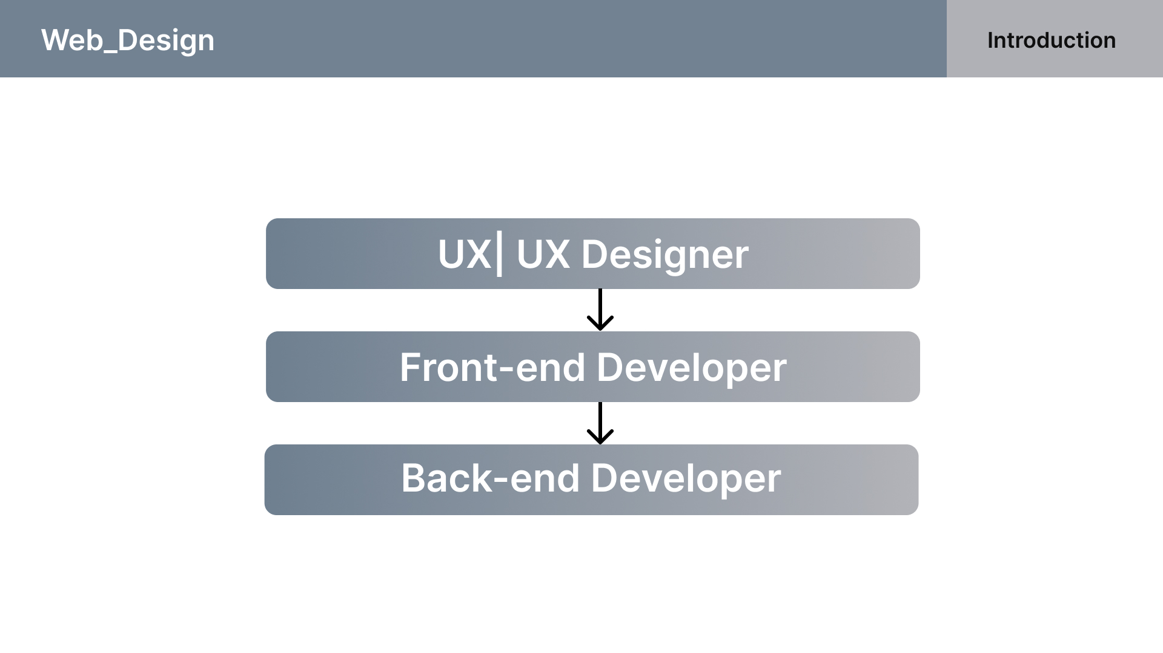
يصمم الشكل والمظهر ➔ يعكس الشكل برمجياً ليعمل على المتصفح ➔ الذي يعمل خلف الكواليس

Slide 56


UX| UI Designer

Slide 57
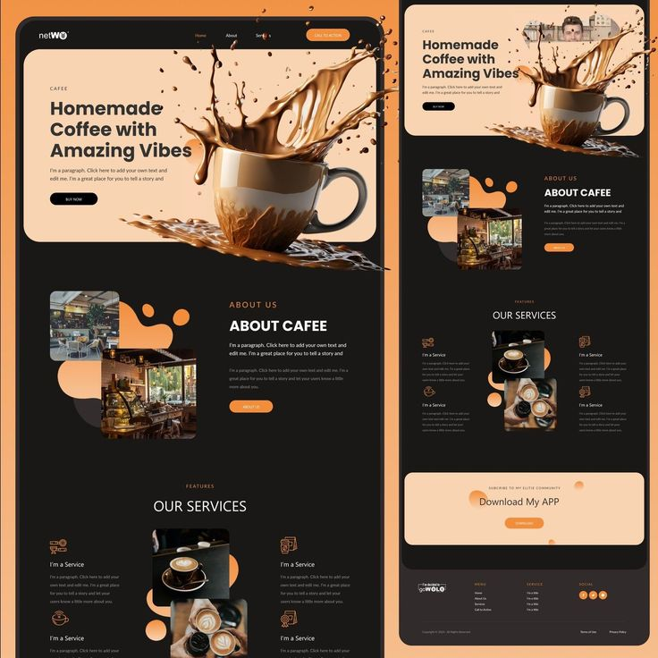
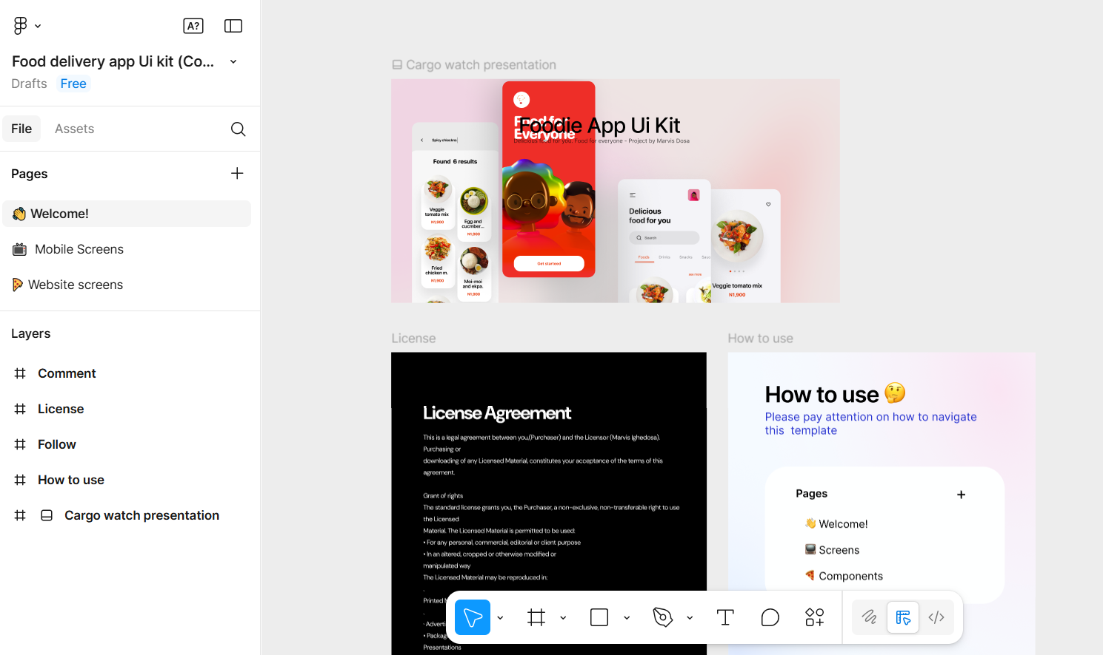

Slide 58
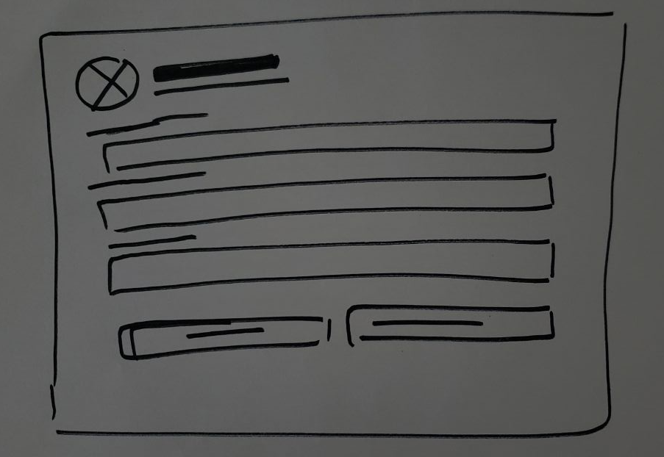

Slide 59
https://www.figma.com/design/TnuVMAes5HSiCMpa3sRhDV/Untitled?node-id=0-1&p=f&t=I4Ureu30KNMGr7vA-0

Slide 60
Front-end Developer

Slide 61
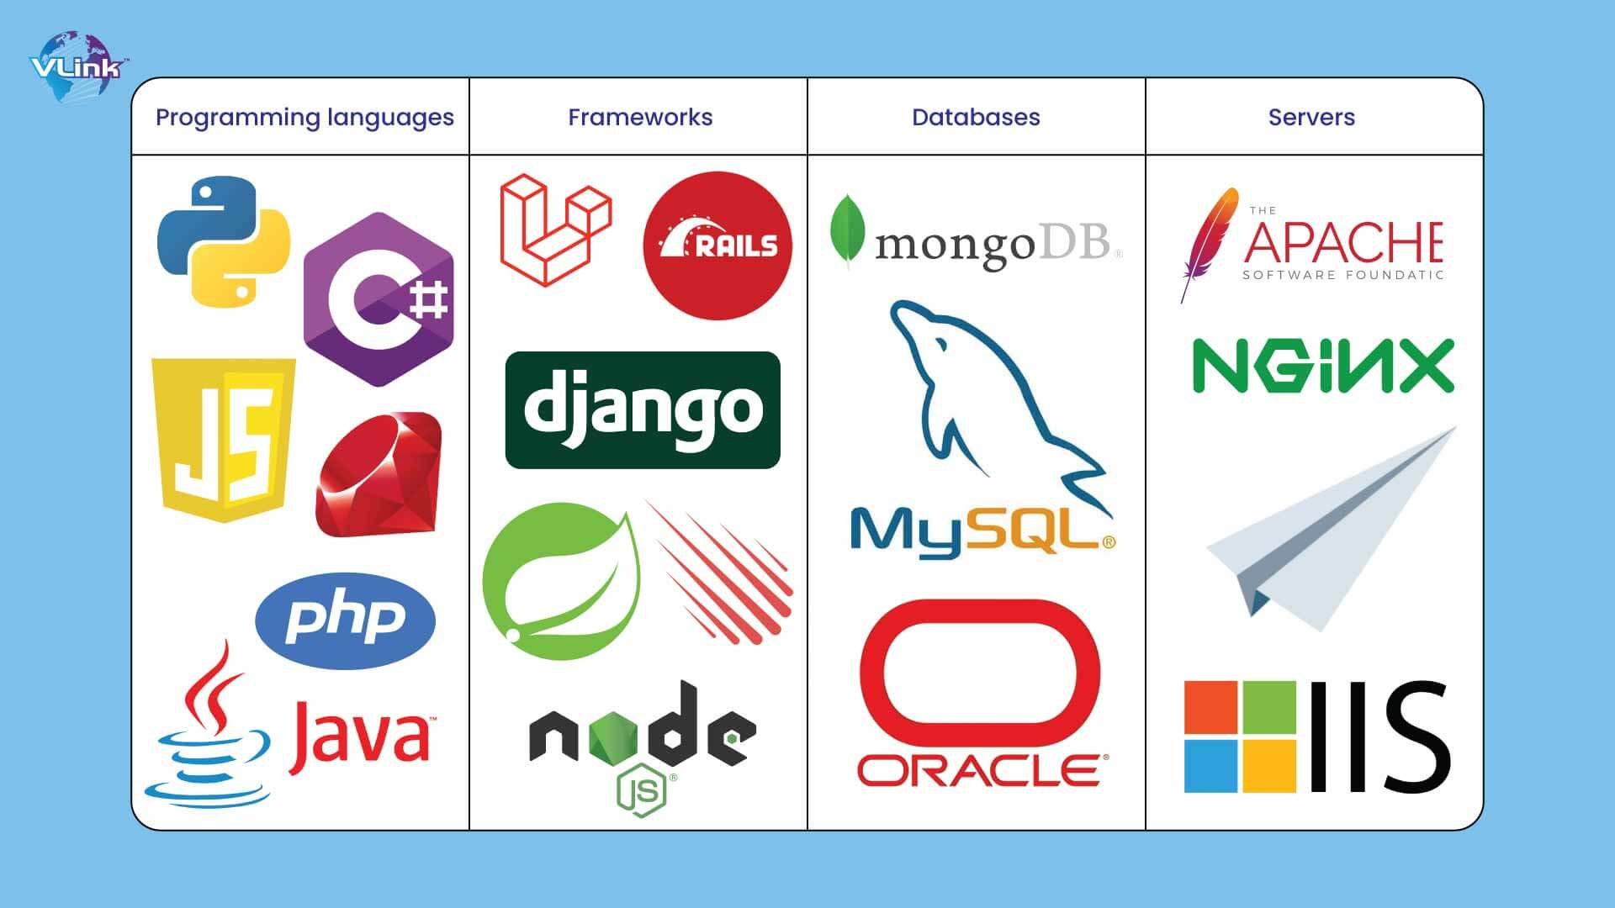
Back-end Developer
الذي يعمل خلف الكواليس ليعمل الموقع ويستجيب لطلبات المستخدم أي من يتفاعل مع (قواعد البيانات وبرمجة الموقع والأمن...)

Slide 62
Front-end Developer
+
Back-end Developer
=
Full stack Developer

Slide 63
Front-end Developer
Web Design

Slide 64
Front-end Developer
Web Languages
Content ➔ Style ➔Interaction
Notes:
CSS Files: that will style your pages.
JS: that can add on different interactions

Slide 65


Slide 66

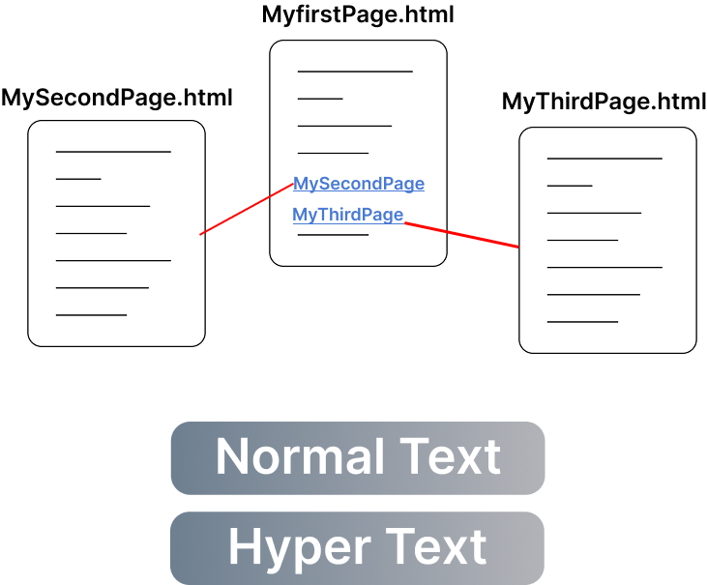

Slide 67
HyperText Markup Language
ترميز: (رموز – علامات – وسوم)
Tags

Slide 68
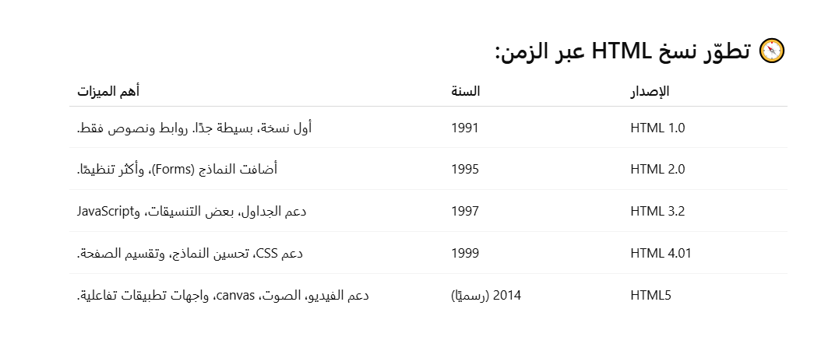

Slide 69

Tools used to learn HTML language
Browser
Editor

Slide 70




📝 Editor
وظيفته: يُستخدم لكتابة وتحرير كود HTML
أمثلة:
Visual studio code
Sublime Text
Notepad++
Notepad

Slide 71




🌐 Browser
وظيفته: يُستخدم يعرض لك النتيجة النهائية لصفحة HTML كما سيراها المستخدم.
أمثلة:
Microsoft Edge
FireFox
chrome
Brave

Slide 72
🌐 Browser
مميزاته:
1- يقرأ كود HTML ويحوّله لصفحة مرئية
2- يحتوي على أدوات المطور ( Developer Tools ) لرؤية الكود، واختباره، وتتبع الأخطاء

Slide 73
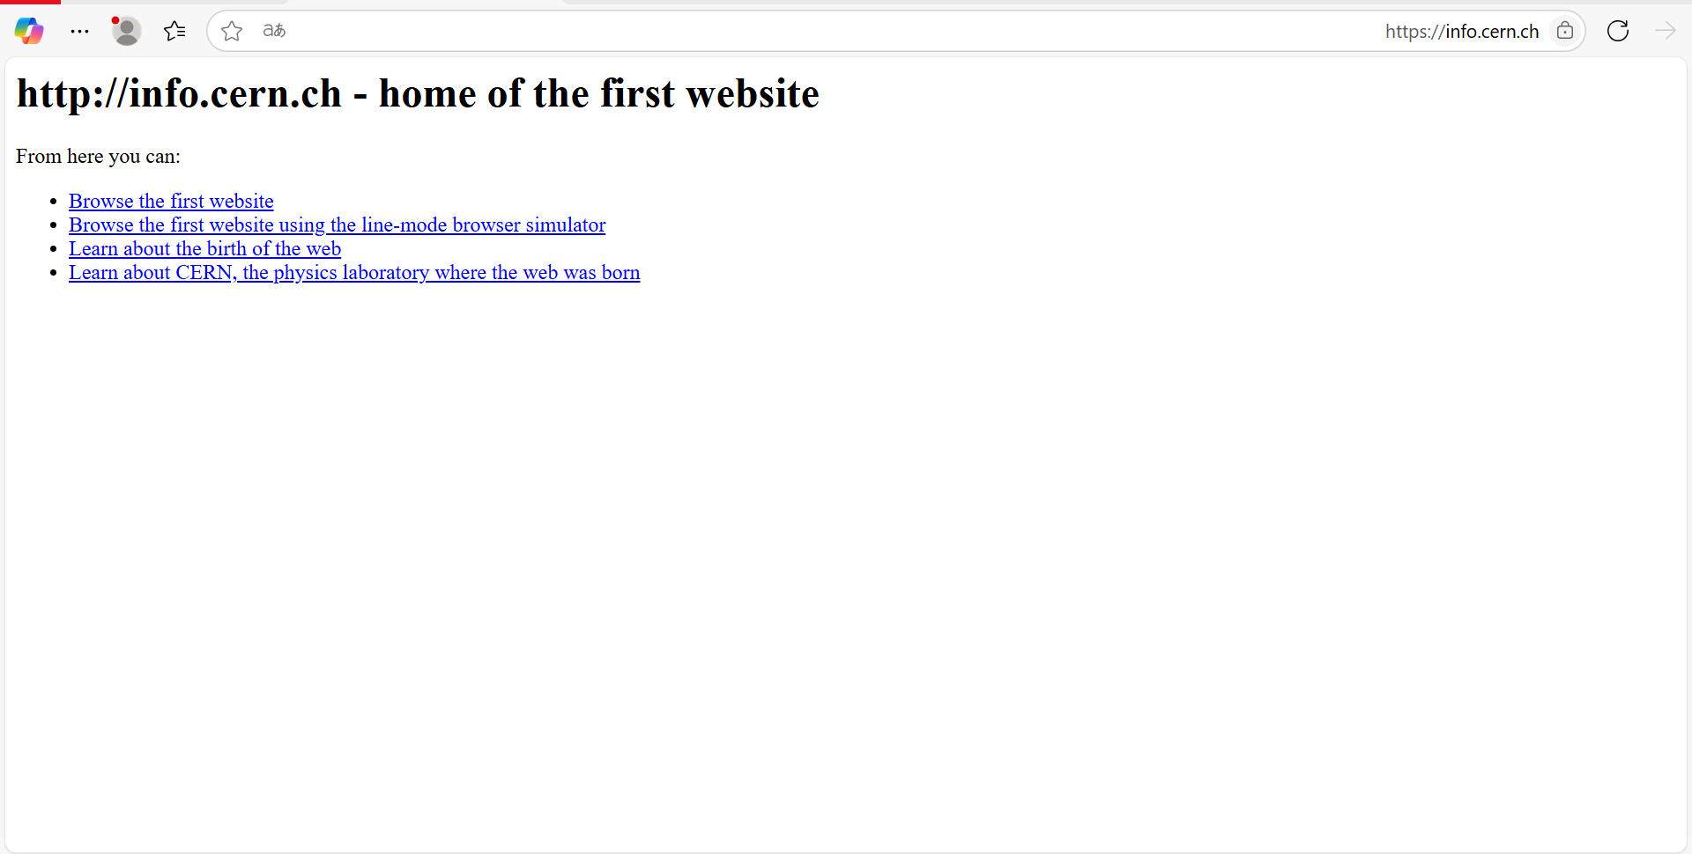
أول صفحة ويب في العالم مصممة فقط بلغة HTML
http://info.cern.ch/

Slide 74
Download Visual Studio Code
Download Visual Studio Code - Mac, Linux, Windows

Slide 75
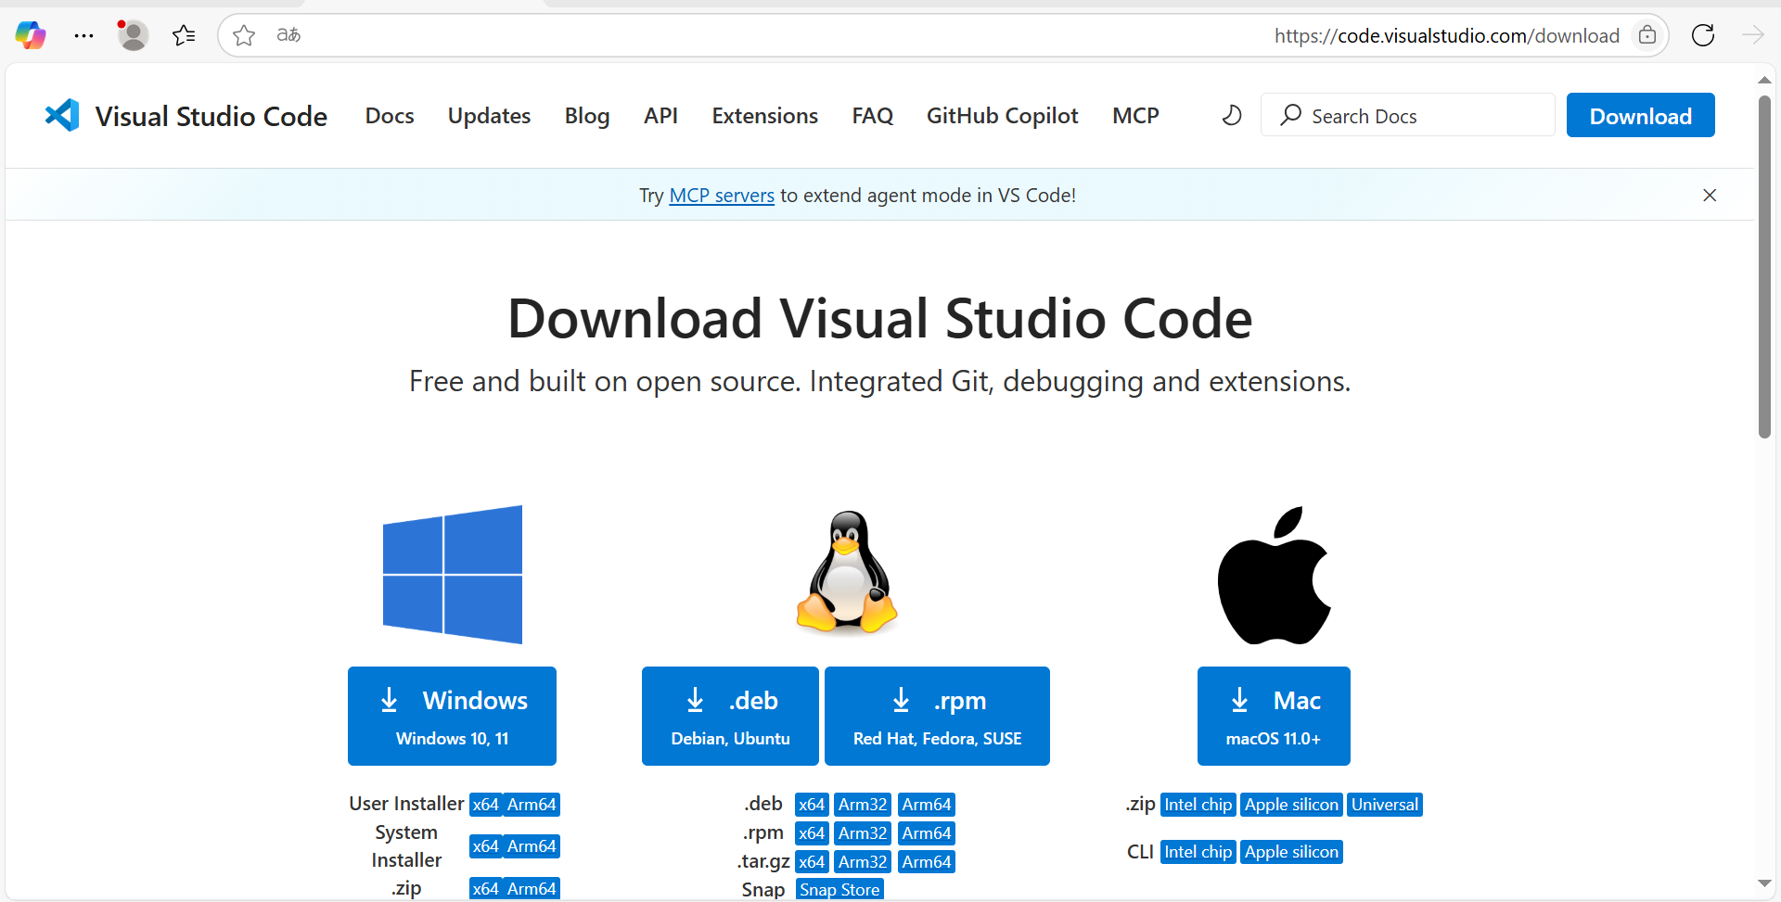

Slide 76
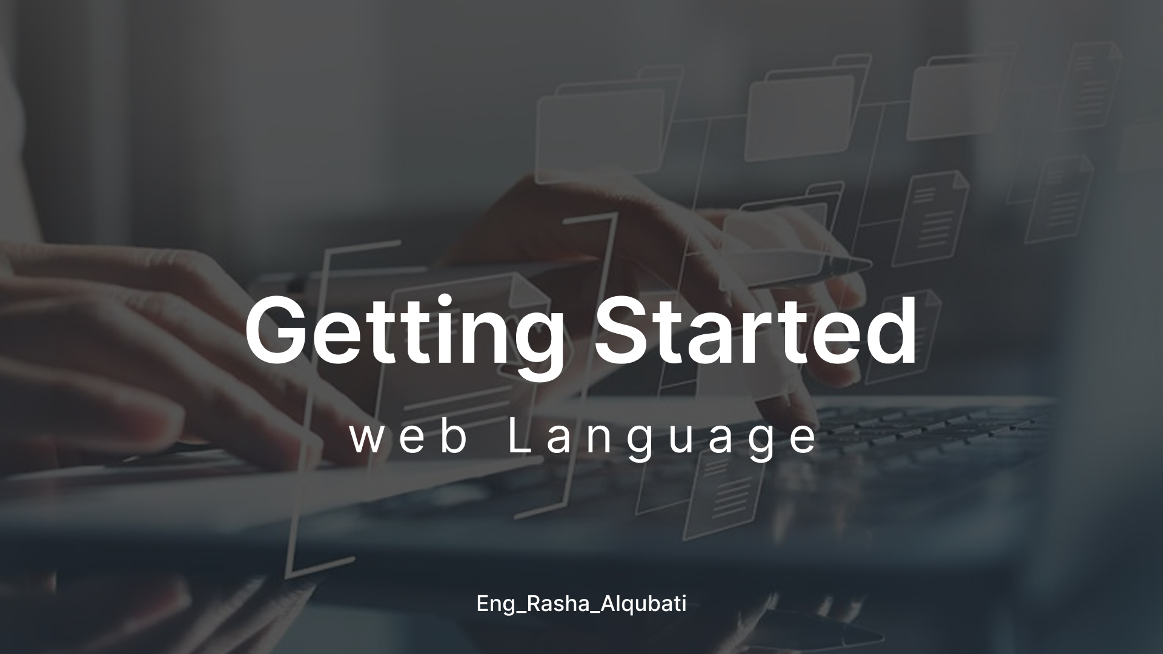

Slide 77
HTML Syntax

Slide 78
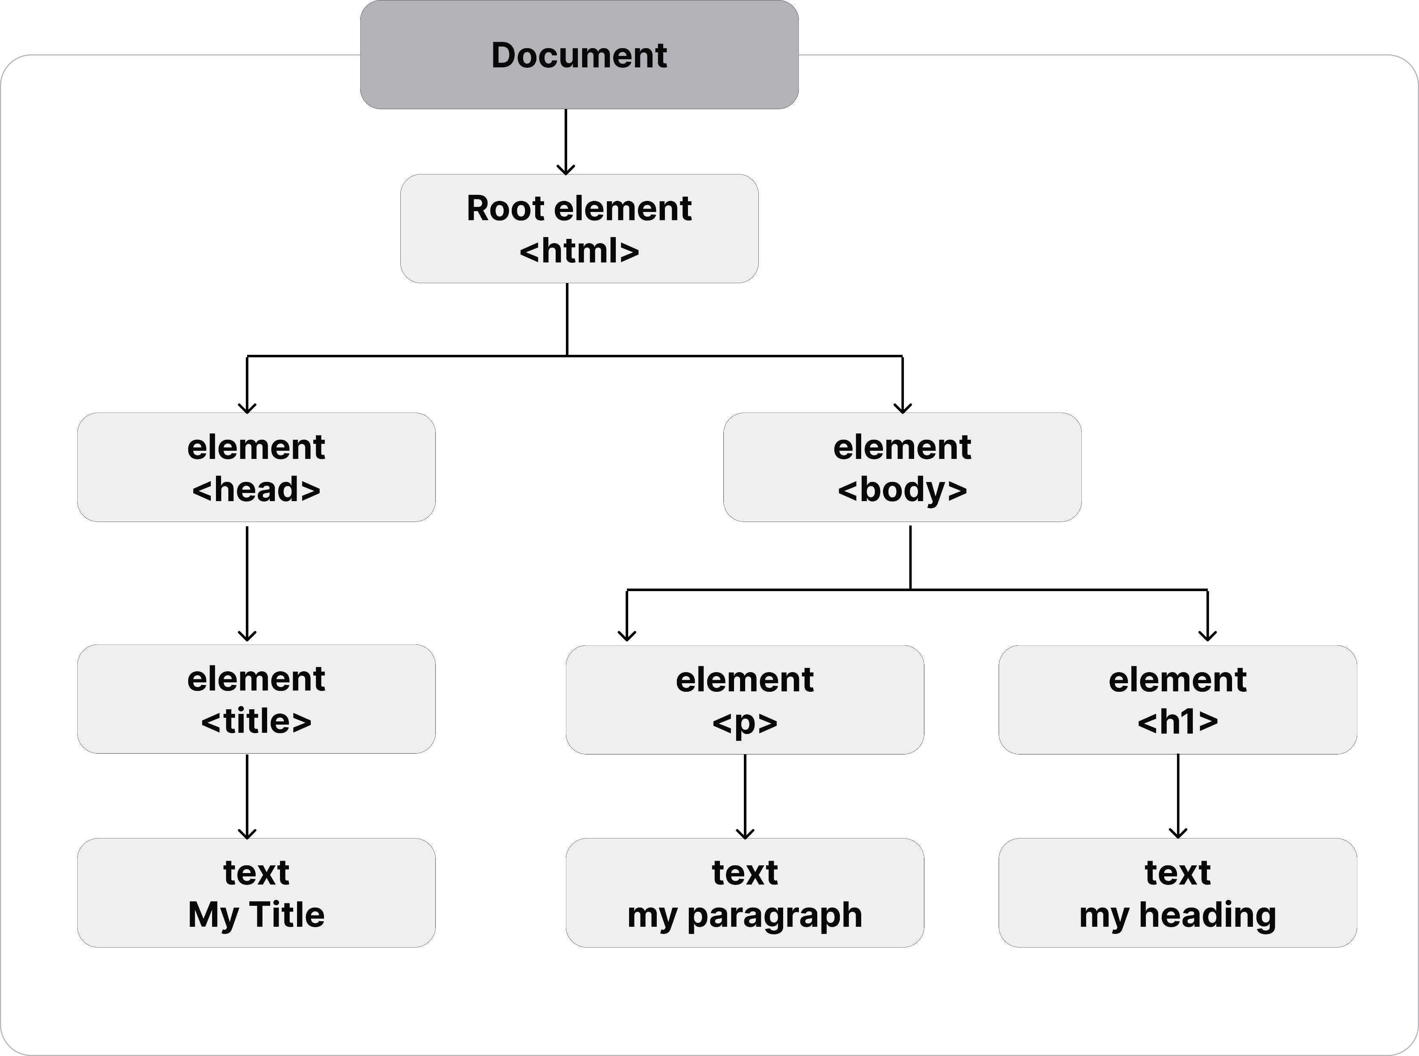
HTML Structure -> Tree

Slide 79
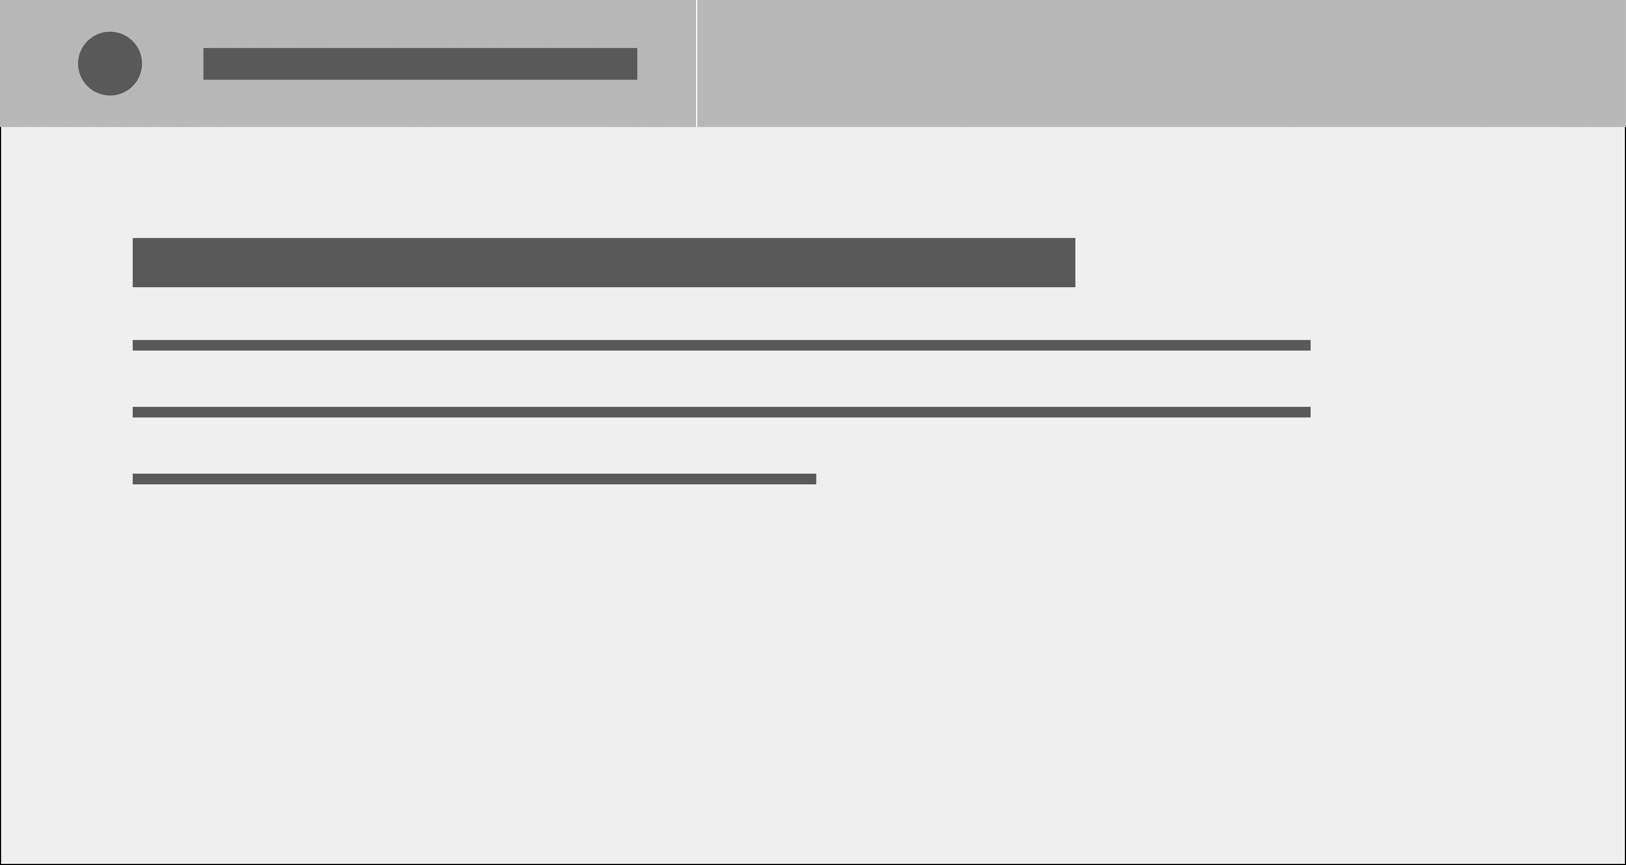

Slide 80
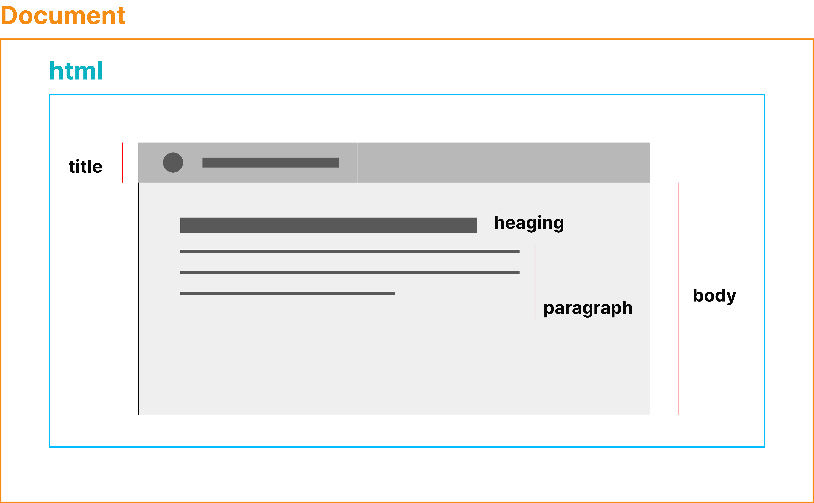

Slide 81
تحتوي شجرة الـ HTML على 3 أجزاء:
1- Document Type <!DOCTYPE html>
Version of HTML that you will be using
2- Head <head>
Metadata – additional information – exta information
(Meta data e.g: language | title) and (Supporting file e.g: css , js)
3- Body <body>
Displayable content
DOM tree

Slide 82
HTML5
<!DOCTYPE html>
HTML4
<!DOCTYPE HTML PUBLIC "-//W3C//DTD HTML 4.01//EN"
"http://www.w3.org/TR/html4/strict.dtd">

Slide 83
tags

Slide 84

Opening and Closing Tags
<html> ... </html>
<head> … </head>
<title> … </title>
<body> … </body>

Slide 85
<!DOCTYPE html>
<html>
<head>
<title> ... </title>
</head>
<body>
...
</body>
</html>

Slide 86
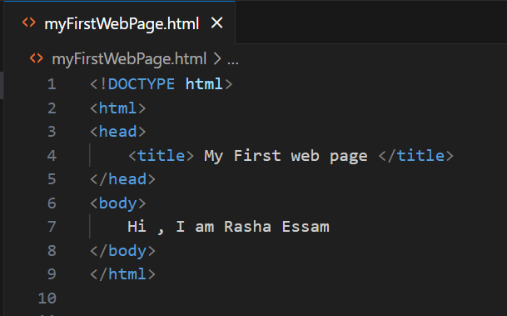
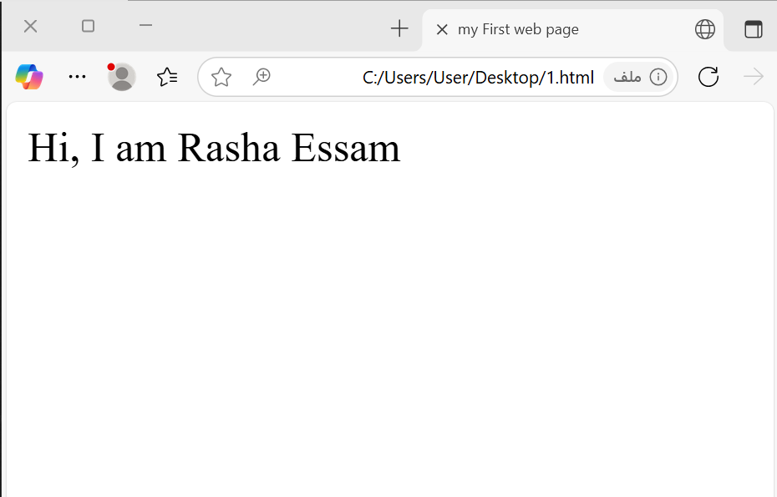
Editor
Brower
Notes:
ملاحظة:
إذا رأيت نقطة بيضاء بجانب اسم الملف في المحرر فهو تنبيه الى انك لم تحفظ الملف بعد قيامك بتعديل ما.
هنا يخاطب الـ Editor الـ Browser قائلاً: إليك أنواعا معينة من الرموز (tags) لمعرفة الطريقة التي اريدك أن تعمل بها.

Slide 87
TheEnd

